Slide 1
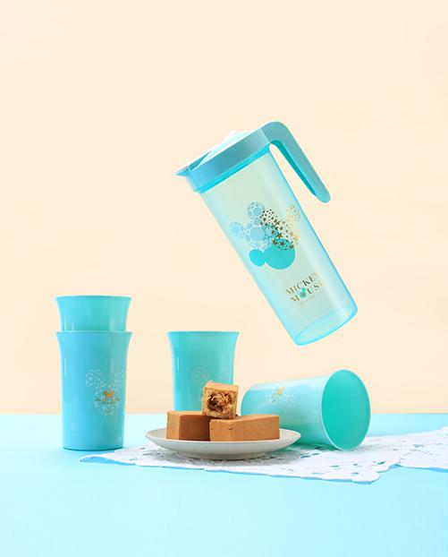

迪士尼 勿忘我蓝
一壶四杯组
产品型号： DSM-AE032
市场参考价： 48.00
批发价： 16.00
材质：PP
容量：壶：1.5L 水杯：350mL×3
产品尺寸： 10.5×25cm
装箱数：40pcs/箱
功能简介：
1、食品级材质，使用安全放心。
2、时尚外观设计，简约实用。

